Slide 1


Parcelamento Especial
EC nº 113, de 2021
BH/MG, 07 de abril de 2022
Notes:
1

Slide 2
Parcelamento especial
EC 113/2021
Débitos com vencimento até 31/10/2021
Lei municipal autorizativa
O RPPS esteja adequado à EC 103/2019
Adoção de regras de elegibilidade, cálculo e reajustamento dos benefícios assemelhadas as da União e que contribuam p/ equilíbrio atuarial
Rol de benefícios aposentadoria + pensão por morte
UG única do RPPS
c/ RGPS e/ou RPPS já parcelados ou não
Contribuição patronal, dos segurados e outros débitos
240 parcelas
Alíquotas no mínimo iguais as dos servidores federais
Instituição do Regime de Previdência Complementar

Slide 3
EC 113/2021
Prazo de formalização até 30/06/2022
Portaria MTP 360/2022
Formalização: cadastro no Cadprev até 30/06/2022 (em caso de não adequação do sistema, envio do requerimento pelo Gescon)
Envio do requerimento específico pelo Gescon e da lei específica
MTP definirá os critérios
MTP divulgará as informações, inclusive p/ parcelamento do ente c/ RFB (RGPS)
Autorização de vinculação do FPM p/ pagamento das parcelas
Envio da Emenda à lei Orgânica, Lei complementar e Lei ordinária da Reforma
Envio das avaliações atuariais com a situação antes e depois da alteração das regras de benefícios

Slide 4
Comprovação de adoção de regras de benefícios (inclusive regras de transição) assemelhadas as do RPPS da União
Idades mínimas p/ aposentadoria fixadas na Emenda à Lei Orgânica
Lei ordinária (se não previsto em lei complementar)
aposentadoria p/ incapacidade permanente, qdo não for possível a readaptação, obrigatória reavaliação periódica
Forma de cálculo da aposentadoria e de atualização monetária de sua base de cálculo
Lei Complementar (LC) c/ tempo de contribuição e demais requisitos p/ aposentadoria
LC c/ tempo mínimo das funções de magistério e redução de idade em 5 anos
LC c/ idade e tempo de contribuição para servidor exposto a agentes nocivos
Regras de cálculo da pensão por morte
Reajustamento dos benefícios não sujeitos à paridade p/ garantia do valor real
LC c/ idade e tempo de contribuição p/ servidores com deficiência
Referendo, na forma do art. 36, II, da EC 103, das revogações das regras das EC anteriores

Slide 5
Comprovação de que as regras de benefícios contribuíram p/ equilíbrio financeiro e atuarial do RPPS
Relatório da avaliação atuarial com data focal quando as regras antigas estavam vigentes
Lei autorizativa deverá prever (ver modelo em https://www.gov.br/trabalho-e-previdencia/pt-br/assuntos/previdencia-no-servico-publico; Outros Assuntos; Parcelamento Especial EC113:
Vencimento da 1ª parcela até último dia útil do mês subsequente ao da formalização
Previsão de sanções e multa em caso de inadimplemento das prestações
Relatório da avaliação atuarial com data focal quando as novas regras estariam vigentes
Com mesmo método e hipóteses (taxa de mortalidade, juros, crescimento salarial...)
As avaliações tem que demonstrar que as reformas melhoram a situação do resultado atuarial
Não especificar valor do débito, apenas o vencimento até competência 09/2021
Seguir o modelo disponibilizado que está bem completo
Se essas avaliações já constaram do respectivo DRAA basta informar quadro de resultados no Requerimento
Índice de atualização e taxa de juros na consolidação do débito e no pagamento das parcelas compatíveis com a meta atuarial

Slide 6
Na inclusão de débitos já parcelados:
Reconsolida-se a dívida, apurando novo saldo devedor
Rescisão do parcelamento
Outras situações previstas na lei autorizativa
Caso venham a ser reparcelados futuramente... Estarão limitados a 60 parcelas, consideradas as já pagas
O novo saldo devedor é calculo com o índice de atualização e juros previstos na lei autorizativa
Aplicado desde a competência do débito anteriormente consolidado
Apura-se a diferença entre debito consolidado – parcelas pagas e essa é trazida para a data da nova consolidação com os novos índice e juros
Se esse parcelamento for descumprido, seu reparcelamento será no máximo em 60 parcelas, diminuídas das pagas
Reparcelamento, na prática, será inviável. Por causa da EC 103...
Os valores pagos do parcelamento original são descontados para a data de consolidação do débito anteriormente parcelado
Se for revogada a autorização fornecida ao BB para vinculação do FPM

Slide 7
RPPS, Ente e Câmara Municipal (até 30/06/2022)
Lei autorizativa parcelamento
Reforma das regras de benefícios do RPPS (Emenda Lei Orgânica, LC e/ou LO)
Cadastrar parcelamento no Cadprev (segregar por Patronal; Segurados; Utilização Indevida)
Leis de adequação das alíquotas, rol de benefícios e instituição RPC
Enviar pelo Gescon (até 30/06/2022)
Requerimento de solicitação da análise dos requisitos da EC 113
Anexar Relatórios das Avaliações Atuariais c/ posição antes e depois da Reforma
Leis da reforma previdência e adequação EC 103

Slide 8
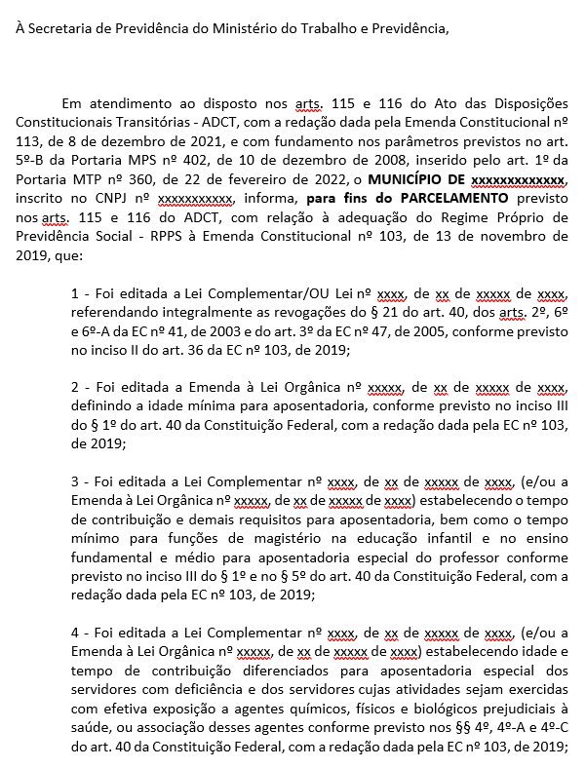
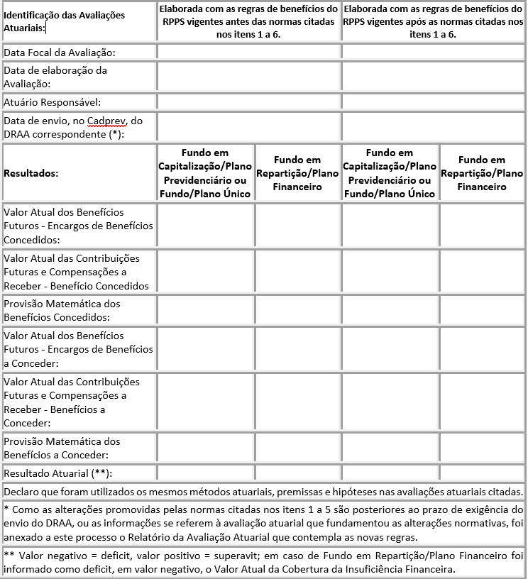
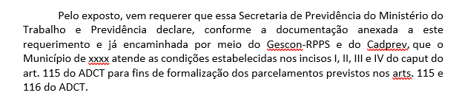

Slide 9
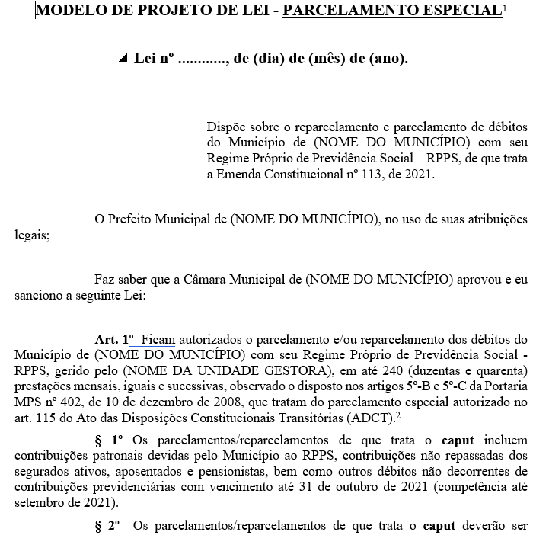

Slide 10
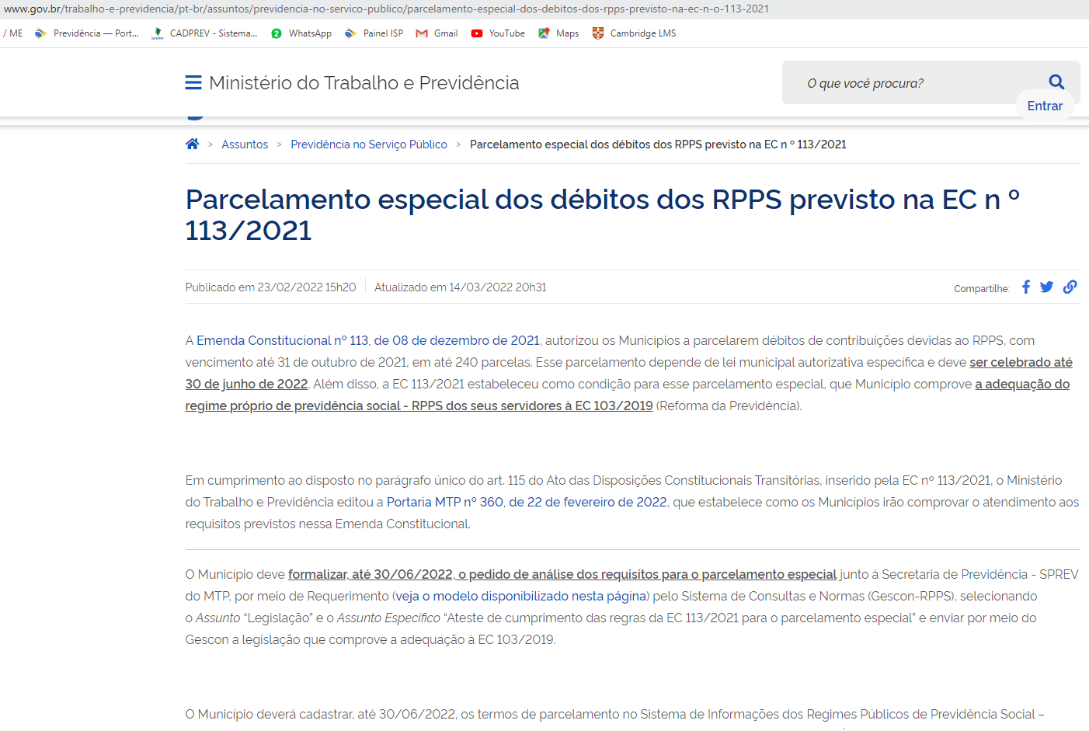

Slide 11
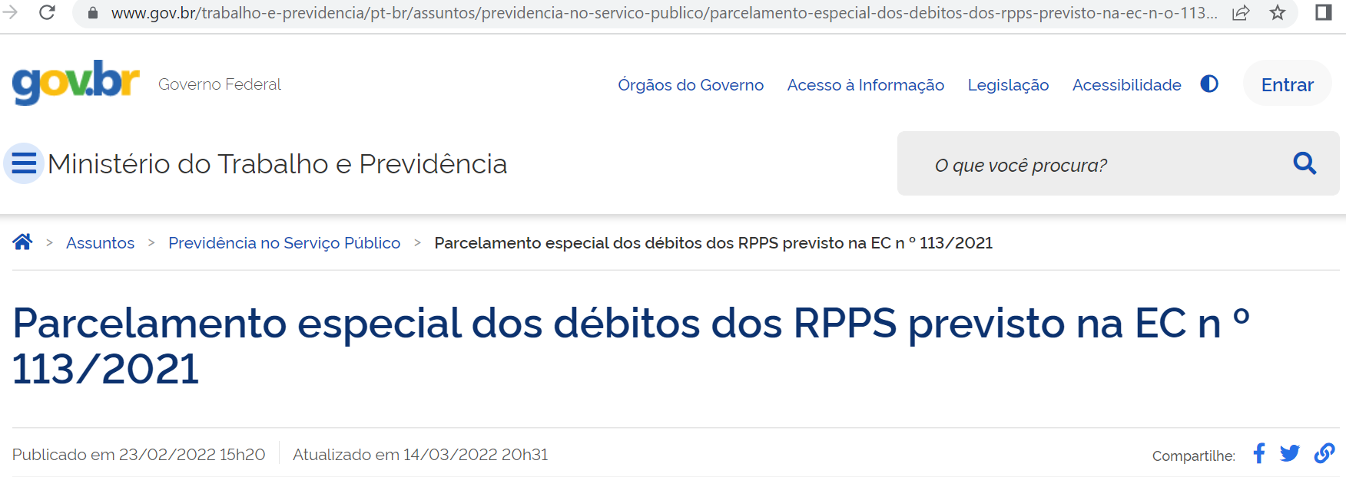
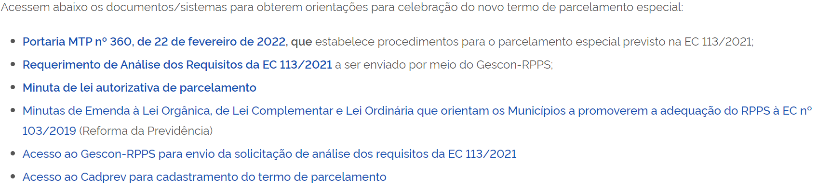

Slide 12
Processo de “ateste” que o Ente atende a EC nº 113, de 2021 para fins de parcelamento especial
Regras não assemelhadas ou não adequação do rol de benefícios
Ente é comunicado do indeferimento pelo Gescon
Solicitação do ente federativo de ateste de conformidade com a EC nº 113, de 2021.
Análise pela CGNAL se o Plano de Benefícios tem regras assemelhadas à da União e adequação do rol de benefícios.
CGNAL
Despacho atestando a conformidade do plano de benefícios e da adequação do rol, enviando:
1 - à CGACI para verificação se o plano de benefícios contribui para o EFA e se alíquotas foram adequadas; e
2 - à SURPC para informar se houve a instituição do RPC
Regras assemelhadas e adequação do rol de benefícios
Ente deve cadastrar o parcelamento no Cadprev
Se OK SRPPS emite Declaração, envia ao ente e divulga no site
Se não OK, SRPPS comunica o ente e coloca o status do requerimento no site
Enquanto não adequada a funcionalidade no CADPREV pode ser emitido CRP com fundamento no Par. Único do art. 3º da Portaria MPS nº 204, de 2008 aos entes que fizerem a solicitação da declaração de conformidade da EC 113 e envio da lei autorizando parcelamento especial e comprovarem atendimento aos requisitos.

Slide 13
O que são regras assemelhadas às dos Servidores Federais?
1 - Ter lei orgânica com a definição de idade mínima para aposentadoria;
2 - Ter em lei complementar os seguintes parâmetros da EC nº 103, de 2019:
2.1 - Tempo de contribuição e demais requisitos para aposentadoria;
2.2 - Tempo mínimo das funções de magistério na educação infantil e no ensino fundamental e médio para aposentadoria especial do professor;
2.3 - Idade e tempo de contribuição diferenciado para aposentadoria especial dos servidores com deficiência;
2.4 - Idade e tempo de contribuição diferenciado para aposentadoria especial dos servidores cujas atividades sejam exercidas com efetiva exposição a agentes químicos, físicos e biológicos prejudiciais à saúde, ou associação desses agentes;
3 - Ter em lei ordinária ou em lei complementar os seguintes parâmetros da EC nº 103, de 2019:
3.1 - Referendo integral das revogações do § 21 do art. 40, dos arts. 2º, 6º e 6º-A da EC nº 41, de 2003 e do art. 3º da EC nº 47, de 2005;
3.2 - Regra da aposentadoria por incapacidade permanente para o trabalho com sua reavaliação;
3.3 - Regra da forma de cálculo dos proventos de aposentadoria;
3.4 - Regras para concessão de pensão por morte.

Slide 14
O que são regras assemelhadas às dos Servidores Federais?
4 - Ter limitado o rol de benefícios do RPPS às aposentadorias e pensões;
5 - As regras do plano de benefícios contribuir efetivamente para o atingimento e a manutenção do equilíbrio financeiro e atuarial;
6 - Ter adequado as alíquotas de contribuições devidas pelos servidores aos parâmetros da EC nº 103, de 2019;
7 - Ter instituído o regime de previdência complementar;
8 - Ter adequado o órgão ou entidade gestora do RPPS aos parâmetros do § 20 do art. 40 da CF. (regulada pela Portaria MTP nº 905, de 2021)

Slide 15




Allex Albert Rodrigues
Subsecretário dos RPPS

